Slide 1
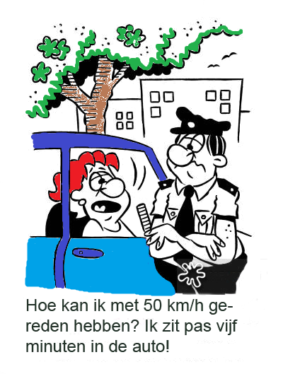
Beweging.
1. Onderzoek van bewegingen
2. Eenparige beweging: de formule
3. Eenparige beweging: afstand-tijd grafiek en snelheid bepalen
4. Eenparige beweging: snelheid-tijd grafiek en afstand bepalen
5. Versnelde beweging: afstand-tijd grafiek en snelheid bepalen
6. Versnelde beweging: snelheid-tijd grafiek en afstand bepalen
7. Versnelde beweging: de versnelling
8. Eenparig versnelde beweging
9. Vrije val
10. Horizontale worp [vervallen]
11. Cirkelbeweging
12. Samenvatting
agtijmensen.nl 17062021

Slide 2
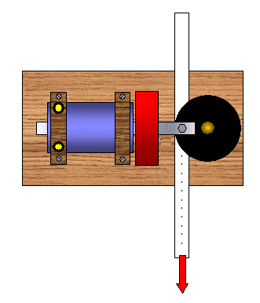
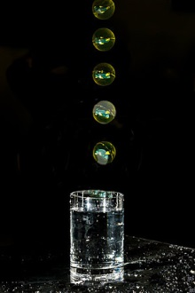
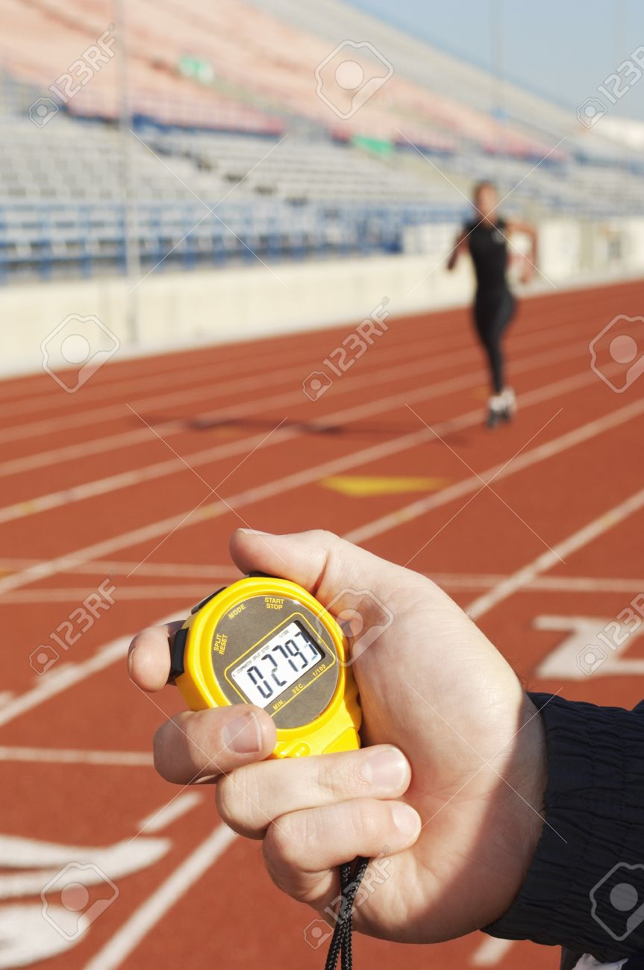
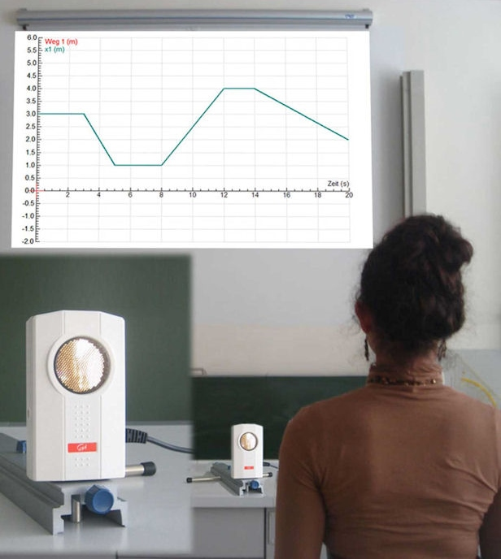
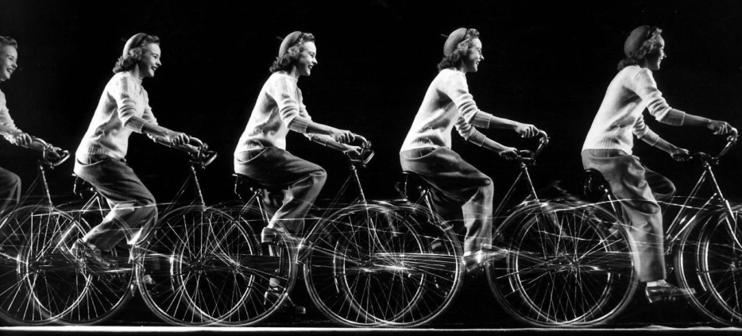
Onderzoek van bewegingen.
Afstand en tijd kun meten met behulp van:
1. Een meetlint en een klok (stopwatch).
2. Een stroboscopische foto en een meetlat.
3. Een tijdtikker
4. Een computer,
en een afstandsensor.
tape
5. Met een camera (videometen).
(In het filmpje staan en afspelen)
Afstand-tijd
grafiek
Trillende pen
Afstand-sensor meet de afstand van meisje tot sensor
Carbon-papier
menu

Slide 3
De eenparige beweging 1/4: de formule.
Bij deze beweging is de snelheid constant.
Voorbeeld:
Je rijdt 10 seconde lang met een constante snelheid van 5,0 m/s. Bereken de afstand.
Opl.:
afstand =
5,0 . 10 =
50 m
Conclusie:
afstand = snelheid . tijd
In formule:
s = v . t BINAS: Tabel 35A1
menu

Slide 4
Eenparige beweging 2/4: een voorbeeld.
In 15 minuten rijd je met constante snelheid van hectometerpaal 45,2 km naar 65,4 km. Bereken de snelheid.
Geg.:
t =
15 min =
15/60 = 0,25 h
s =
65,4 – 45,2 =
20,2 km
Gevr:
v
Opl.:
s = v.t →
20,2 = v . 0,25 →
Eerst de formule opschrijven.
Gegevens invullen.
v =
20,2/0,25 =
80,8 =
81 km/h
Uitkomst:
afgerond? eenheid?
menu

Slide 5
Eenparige beweging 3/4: de afstand-tijd grafiek.
Je trekt een tape door een tijdtikker:
Tussen 0,10 en 0,22 s is de snelheid constant:
De tijdtikker zet 50 stippen/s dus om de 0,20 s een stip.
Je meet elke 0,020 s de plaats op en maakt een grafiek.
s
Δx
v =
=
t
Δt
(30 – 10)cm
=
Δx
(0,22-0,10)s
20 cm
Δt
=
= 166 cm/s
0,12 s
= 1,7 m/s
Δx
Conclusie:
Snelheid v bepaal je met
v =
Δt
Dat is de r.c. (steilheid) van de plaats - tijd grafiek.
menu

Slide 6
Eenparige beweging 4/4: de snelheid-tijd grafiek.
Je rijdt 3,0 s lang met 8,0 m/s.
De v - t grafiek is een
horizontale rechte.
De afstand s =
v.t
= 8,0 . 3,0
= 24 m
Dat is de oppervlakte
onder de grafiek!
Je ziet het ook aan
de eenheden:
Opp = h . b =
8 $\frac{m}{s}$ . 3 s = 8 m
3. Conclusie:
Afstand bepaal je met
de oppervlakte onder de
snelheid - tijd grafiek.
menu

Slide 7
Versnelde beweging 1/5: de gemiddelde snelheid.
Je rijdt naar school. Je bent 30 min. onderweg. Je kilometerteller loopt op van 832,3 naar 839,5 km.
Bereken je gemiddelde snelheid in km/h.
Geg.:
t =
30 min. =
0,50 h
afstand =
939,5 – 832,3 =
7,2 km
$$v_{gem}$$
Gevr.:
$\frac{7,2}{0,50} =$
$$v_{gem}=$$
Opl.:
14,4 =
14 km/h
$v_{gem}=\frac{Δx}{Δt}$ BINAS Tabel 35A1
menu

Slide 8
Versnelde beweging 2/5: snelheid en afstand-tijd grafiek.
Bepaal de snelheid op t = 2,5 s.
Van de eenparige beweging wist je al: de snelheid is de steilheid van de afstand-tijd grafiek..
De vraag is dus: hoe steil loopt de grafiek op t = 2,5 s.
De snelheid bepaal je met
Bij t = 2,5 s loopt de grafiek even steil als de raaklijn!.
de steilheid (rc) van de raaklijn.
Opl.:
v = ${(\frac{∆x}{∆t})}_{raaklijn}$
Δx
BINAS Tabel 35 A1
v = $\frac{21−0,0 m}{4,0−1,3 s}$
Δt
= $\frac{21}{2,7}$
= 7,8 m/s
menu

Slide 9
Versnelde beweging 3/5: afstand en snelheid-tijd grafiek.
Van de eenparige beweging wist je al: de afstand is de oppervlakte onder de snelheid-tijd grafiek..
De afstand bepaal je met de oppervlakte onder de afstand-tijd grafiek.
Bepaal de afstand tussen 0 en 6,0 s:
Opl.:
afst. = opp.
1 + 2 + 3
Verdeel de oppervlakte in rechthoeken en driehoeken.
= 3,0.8,0 +
½.3,0.6,0 +
1
2
3,0.2,0
3
= 24 + 9,0 + 6,0
= 39 m
menu

Slide 10
Versnelde beweging 4/5: afstand en snelheid-tijd grafiek.
Als de grafiek krom is verdeel je het oppervlak in smalle
rechthoeken (stroken).
Je wist al: de afstand is de oppervlakte onder de snelheid-tijd grafiek..
Bepaal de afstand tussen 0 en 10 s:
Opl.:
afst. = opp. =
1.3 +
1.8 +
1.13 +
1.17 + 1.21 + 1.24 +
1.26 + 1.28 + 1.29 +
1.30 =
= 199 m
De groene oppervlakte onder de grafiek moet even groot zijn de oppervlakte van de rechthoek!
menu

Slide 11
Versnelde beweging 5/5: afstand en snelheid-tijd grafiek.
Afstand kun je bepalen met de oppervlakte.
Teken in de grafiek een horizontale lijn bij v = v_{gem}.
De oppervlakte kun zo snel bepalen:
Bepaal de afstand van 3,0 tot 6,0 s:
De oppervlakte onder de grafiek en onder de horizontale lijn moet even groot zijn!
Opl.:
s = opp. (rood) =
5,0 . 3 =
15 m
v_{gem} = 5,0 m/s
Je ziet ook dat geldt:
$v_{gem}=\frac{v_{begin}+v_{eind}}{2}$
$v_{gem}=\frac{8,0+2,0}{2}$ = 5,0 m/s
menu

Slide 12
Versnelde beweging 1/5: de versnelling.
Per s neemt v toe met 5 m/s.
We gaan elke seconde een foto van een snelheidsmeter maken.
m/s
15
20
25
De v-t grafiek is een rechte
lijn!
10
30
5
35
0
De versnelling a =
snelheidstoename/sec:
De a van accelaration.
$$\frac{30\frac{m}{s}}{6,0s}=$$
a = $\frac{Δv}{Δt}=$
$$5,0 \frac{m}{s^{2}}$$
Conclusie:
Δv
$5,0 \frac{m}{s^{2}}$ of 5,0 m/$s^{2}$ betekent 5,0 m/s (er bij) per s.
De versnelling bepaal je met
de de steilheid (r.c.) van de
snelheid–tijd grafiek.
Δt
Als de grafiek een rechte is hoef je natuurlijk geen raaklijn te tekenen.
a = ($\frac{Δv}{Δt}$)_{raaklijn} BINAS Tabel 35A1
menu

Slide 13
Versnelde beweging 2/5: een voorbeeld.
Je rijdt met 5,0 m/s en versnelt met 2,0 m/s² tot je
25 m/s rijdt.
Bereken de benodigde tijd en de afstand.
Geg.:
BINAS: a = Δv/Δt en s = v_{gem}t
Δv = 25 – 5,0 = 20 m/s en a = 2,0 m/s²
Gevr.:
t en s
Opl.:
a = Δv/Δt →
2,0 = 20/Δt →
Δt = 20/2,0 =10 s
Je weet a en Δv dus kun je Δt berekenen.
s = v_{gem}t kun je niet gebruiken want je moet minstens twee grootheden weten om de derde te berekenen.
Waarom moet je eerst deze formule gebruiken?
$v_{gem}=\frac{v_{begin}+v_{eind}}{2}$ =
$\frac{5,0+25}{2}$ =
15 m/s
s = v_{gem}t =
15 . 10 =
150 =
1,5.10² m
menu

Slide 14
Versnelde beweging 3/5: Snelheid en de versnelling-tijd grafiek.
Bereken de snelheidstoename van 0,0 tot 3,0 s
a = Δv/Δt $→$
4,0 = Δv/3,0 $→$
Δv = 12 m/s²
4,0 . 3,0 is ook de oppervlakte van de rode rechthoek.
Conclusie:
De snelheidsverandering bepaal je met de oppervlakte onder de versnelling-tijd grafiek.
menu

Slide 15
Versnelde beweging 4/5: Snelheid en versnelling-tijd grafiek, een voorbeeld.
Bepaal de snelheidstoename van 0,0 tot 6,0 s.
Opl.:
Snelheidstoename =
opp. 1 + 2 + 3
= 3,0 . 4,0
+ ½ . 3,0 . 3,0
1
2
+ 3,0 . 1,0 =
= 12 + 4,5 + 3,0 =
3
= 19,5 =
20 m/s
menu

Slide 16
Versnelde beweging 5/5: kenmerken.
De snelheid v
neem toe (versneld) of
v neemt af (vertraagd).
De v – t grafiek
stijgt (of daalt).
De afstand-tijd grafiek
is een kromme
die steeds steiler wordt
of steeds minder steil.
a = ($\frac{Δv}{Δt}$)_{raaklijn} en a_{gem} =$\frac{Δv}{Δt}$ BINAS Tabel 35A1
vertraagd
v = r.c. neemt af
vertraagd
versneld
versneld
v = r.c. neemt toe
menu

Slide 17
Eenparig versnelde beweging 1/7: Grafieken
v
s
t
t
• De v-t grafiek is een rechte lijn.
De versnelling a = $\frac{Δv}{Δt}$ (r.c.) is constant.
• Bij een eenparig versnelde beweging geldt:
De s-t grafiek is een dalparabool.
De snelheid v = $\frac{Δs}{Δt}$ (r.c.) word steeds groter.
Bij een eenparig vertraagde beweging geldt:
De s-t grafiek is een bergparabool.
De snelheid v = $\frac{Δs}{Δt}$ (r.c.) word steeds kleiner.
menu

Slide 18
Eenparig versnelde beweging 2/7: formules
Deze stof is vervallen voor havo en vwo
Bij een eenparig versnelde beweging is de versnelling constant. De snelheid neemt dus gelijkmatig toe (of af).
Het verband tussen snelheid en tijd:
a = $\frac{Δv}{Δt}$
= $\frac{v_{t}− v_{0}}{t−0} =$
$\frac{v_{t}− v_{0}}{t} →$
at = $v_{t}$ - $v_{0} →$
Tussen 0 en t seconden neemt de snelheid toe van v₀ tot v_{t}.
$v_{t}=$ $v_{0}+at$
De v-t grafiek is een rechte lijn.
v_{t}
Het verband tussen plaats en tijd:
$v_{gem}$ = $\frac{v_{t}+ v_{0}}{2}$⁼
v₀
$s_{t}$= $v_{gem}.t$ = $\frac{v_{t}+ v_{0}}{2} .t=$
$$\frac{v_{0}+at+ v_{0}}{2} .t →$$
x_{t}
$v_{t}=$ $v_{0}+$a.t
substitueren.
t
s _{t}
$$s_{t}=v_{0}t+ \frac{1}{2}at^{2}$$
x₀
$${De plaats x}_{t}={x0+v}_{0}t+ \frac{1}{2}at^{2}$$
x₀ is het beginpunt.
De x-t grafiek is een parabool.
t
menu

Slide 19
Eenparig versnelde beweging 3/7: voorbeeld.
Deze stof is vervallen voor havo en vwo
Een auto rijdt met 15 m/s, en versneld gedurende 5,0 s met 2,0 m/s².
Bereken zijn snelheid en de gereden afstand.
Opl.:
Geg.: v₀ = 15 m/s, t = 5,0 s en a = 2,0 m/s².
v_{t} = v₀ + at →
25 m/s
v_{5,0} = 15 + 2,0.5,0 =
x_{t} = v₀t+ $\frac{1}{2}$at² →
x_{5,0} = 15.5,0+ $\frac{1}{2}$2,0.5,0² =
75+ 25 = 100 m = 1,0.10² m/s
menu

Slide 20
Eenparig versnelde beweging 4/7: de vrije val
Een vrije val is een eenparig versnelde beweging zonder (lucht)weerstand.
Dit vindt alleen plaats in vacuum, bijvoorbeeld in een luchtledige ruimte of op de maan.
Deze valversnelling (gravitatieversnelling) noemen we g.
g = 9,81 m/s² (gemiddeld in Nederland) BINAS Tabel 7
Youtube: Een bal en vogelveren vallen in een 42 m hoge testlokatie van NASA nabij Cleveland in Ohio. Eerst is de val in lucht, daarna in vacuüm.
menu

Slide 21
Eenparig versnelde beweging 5/7: de vrije val, voorbeeld.
Deze stof is vervallen voor havo en vwo
Een voorwerp valt zonder wrijving van 15 m hoogte.
Bereken de valtijd en de snelheid waarmee hij neer komt.
Geg.:
v₀ = 0 m/s, x_{t} = 15 m, a of g = 9,81 m/s².
Gevr.:
t en v_{t}
Opl.:
x_{t} = x₀ + v₀t+$\frac{1}{2}$at² →
v_{t} = v₀ + at kun je nog niet gebruiken omdat je alleen maar v₀ en a weet.
15 = 0 + 0.t+$\frac{1}{2}$9,81t² →
15 = 4,905t² →
t²= 1,523 →
t= 1,237 = 1,2 s
v_{t} = v₀ + at →
v_{1,237} = 0 + 9,81.1,237 =
12,1 = 12 m/s
menu

Slide 22
Eenparig versnelde beweging 6/7: de val met wrijving.
Bij een val wordt de snelheid niet al maar groter.
Dat komt door de luchtweerstand.
Δv
a (de steilheid) = 0 m/s² dus v is constant.
Δt
Bepaal de versnelling op t = 0.
a = ($\frac{Δv}{Δt}$)_{raaklijn} =
$$\frac{14,7 −0,0}{1,5} =$$
Eerst de raaklijn tekenen op t = 0.
9,8 m/s²
In het begin is het een dus vrije val.
De steilheid neemt steeds af en is ten slotte 0 m/s².
menu

Slide 23
Eenparig versnelde beweging 7/7: de val met wrijving.
Bij een val wordt de snelheid niet al maar groter.
Dat komt door de luchtweerstand.
Δv
a (de steilheid) = 0 m/s² dus v is constant.
Δt
Bepaal de versnelling op t = 0.
a = ($\frac{Δv}{Δt}$)_{raaklijn} =
$$\frac{14,7 −0,0}{1,5} =$$
Eerst de raaklijn tekenen op t = 0.
9,8 m/s²
In het begin is het een dus vrije val.
De steilheid neemt steeds af en is ten slotte 0 m/s².
menu

Slide 24
De horizontale worp zonder wrijving 1/4. Simulatie.
Bij een worp voert het voorwerp twee bewegingen tegelijkertijd uit:
Deze stof is vervallen voor havo en vwo.
Horizontaal: eenparig.
Val
Worp
Vertikaal: een vrije val.
Horizontaal beweegt de blauwe kogel eenparig
Vertikaal voeren beide kogels dezelfde beweging uit.
menu

Slide 25
De horizontale worp zonder wrijving 2/4: Theorie.
Deze stof is vervallen voor havo en vwo.
In de x-richting beweegt de bal eenparig: s = v.t schrijven we als:
x_{t} = v_{x}.t
In de y-richting beweegt de bal eenparig versneld zonder beginsnelheid:
s(t) = v₀t + ½at² schrijven we als:
y_{t} = ½gt²
v_{t} = v₀ + at schrijven we als:
v_{y} = gt
De snelheid v berekenen we met de stelling van Pythagoras:
v_{x}
v² = v_{x}² + v_{y}²
α
De richting bereken we met sinα, cosα of tanα :
v_{y}
sinα = v_{y}/v, cosα = v_{x}/v of tanα = v_{y}/v_{x}
v
menu

Slide 26
De horizontale worp zonder wrijving 3/4: Voorbeeld.
Deze stof is vervallen voor havo en vwo.
Vanaf 2,0 m hoogte gooi je een bal horizontaal weg met 15 m/s.
Er is geen luchtweerstand.
Bereken waneer hij op de grond komt.
Bereken de snelheid en de hoek met de grond als hij neerkomt.
Geg.:
y_{t} = 2,0 m, v_{0x} = 15 m/s, g = 9,81 m/s²
Opl.:
y_{t} = ½gt² →
2,0 = ½9,81t² →
t² = 0,408 →
t = 0,639 = 0,64 s
x_{t} = v_{x}.t =
15. 0,639 =
9,58 = 9,6 m
v_{x} = 15 m/s
v_{y} = g.t =
9,81 . 0,639 =
6,27 m/s
α
v² = v_{x}² + v_{y}² =
15² + 6,27² =
264 →
v_{y}
v = 16,3 = 16m/s
v
sinα = v_{y}/v =
6,27/16,3 =
0,385 →
α =22,6 = 22°
menu

Slide 27
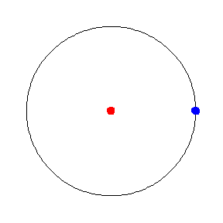
De eenparige cirkelbeweging 1/2: Omlooptijd, frequentie en baansnelheid
De omlooptijd T is de tijd
die nodig is voor één omloop.
De frequentie f is
het aantal rondjes per tijdeenheid.
r
Als één rondje 0,10 s duurt, doet hij er per s
1/0,10 =10
Dus f =
$\frac{1}{T}$ BINAS Tabel 35A2
(f in s⁻¹ of Hz)
In de techniek wordt meestal het toerental n in rpm (rounds per minute) gebruikt
De baansnelheid v = afstand/t =
cirkelomtrek/T →
v = $\frac{2πr}{T}$ BINAS Tabel 35A2
menu

Slide 28
Een voorbeeld.
Beschouw een punt op de evenaar.
Bereken zijn baansnelheid in m/s.
Geg: T =
24 h
Zie BINAS
r =
6,4.10⁶ km
Raketten worden daarom bij voorkeur nabij de evenaar in oostelijke richting gelanceerd. (Dus met de draairichting van de aarde mee).
Gevr.:
v
Opl.:
$$\frac{2πr}{T}$$
v =
= 2 π.6,4.10⁶/(24.3600) =
= 465 = 4,6.10² m/s
(= 1,7.10³ km/h!)
menu

Slide 29
Samenvatting 1/3
De eenparige beweging: s = v.t
De snelheid is constant.
s
De s-t grafiek is een rechte lijn.
Bij een eenparig versnelde beweging is
• de v-t grafiek een rechte en de
• s-t grafiek een parabool
t
De versnelde beweging:
v_{gem} = Δx/Δt en v = (Δx/Δt)_{raaklijn}
s
Δx
v is de steilheid (r.c.) van de s-t grafiek.
Δt
t
v
s is de oppervlakte onder de v-t grafiek.
t
a is de steilheid (r.c.) van de v-t grafiek.
v
Δv
a_{gem} = Δv/Δt
a = (Δv/Δt)_{raaklijn}
Δt
t
De s-t grafiek is een is een kromme.
s
t
De v-t is een rechte grafiek. Stijgend bij versnellen of dalend bij vertragen.
v
t
menu
.

Slide 30
Samenvatting 2/3: Eenparig versnelde beweging en de val.
Deze stof is vervallen voor havo en vwo
Eenparig versnelde beweging:
Naast de regels voor de versnelde beweging geldt nu bovendien:
De plaats x_{t}:
$$x_{t}={x0+v}_{0}t+ \frac{1}{2}at^{2}$$
De x-t grafiek is een is een parabool (steeds steiler of steeds vlakker).
$v_{t}=$ $v_{0}+at$
De v-t grafiek is een rechte (stijgend of dalend).
a = $\frac{Δv}{Δt}$
De versnelling is constant.
De vrije val (zonder luchtweerstand:
De vrije val is een eenparig versnelde beweging.
De valversnelling (gravitatieversnelling) = 9,81 m/s² (gemiddeld) op aarde)
menu

Slide 31
Samenvatting 3/3: De eenparige cirkelbeweging.
T = omlooptijd in s
f = frequentie in s⁻¹ = Hz (Hertz)
f = $\frac{1}{T}$ BINAS Tabel 35A2
v = omloopsnelheid in m/s
r = straal in m
v = $\frac{2πr}{T}$ BINAS Tabel 35A2
r
menu

Slide 32
Einde
menu

